Slide 1
GEOGRAFICKÁ KARTOGRAFIE
PODZIM 2018
Dajana SNOPKOVÁ, 423348
Vendula SVOBODOVÁ, 394544
Marian ŠVIK, 408496

Slide 2
Mapové dílo
souhrn mapových listů pokrývajících souvisle mapované území v měřítku, ve kterém ho není možné zachytit v jedné mapě
základní vlastnosti:
  systematické označování mapových listů
  jednotný rozměr kladu listů
  stejný klíč mapových značek
  stejné kartografické zobrazení a měřítko

Slide 3
Státní mapové dílo
Mapové dílo vyhotovené ve státním zájmu (více Zákon č. 200/1994 Sb. + Prováděcí vyhláška č. 31/1995 Sb.)
Základní x tematické
  odpovědné orgány orgány: ČÚZK, VÚGTK, VGHMÚř
Základní státní mapové dílo - kartografické dílo se základním, všeobecně využitelným obsahem, souvisle zobrazujícím území podle jednotných zásad, vytvořené a vydávané orgánem státní správy ve veřejném zájmu.
Tematické státní mapové dílo - kartografické dílo zobrazující zpravidla na podkladě základního státního mapového díla tematické skutečnosti určené a vydávané orgánem státní správy ve veřejném zájmu.

Slide 4
Základní státní mapová díla
a) Katastrální mapa (DKM, KM-D, KM-analogová)
b) Státní mapa v měřítku 1:5 000 (SM 5)
c) Základní mapa České republiky v měřítcích 1:10 000, 1:25 000,
1:50 000, 1:100 000 nebo 1:200 000 (ZM středního měřítka)
d) Mapa České republiky v měřítku 1:500 000,
e) Topografická mapa v měřítcích 1:25 000, 1:50 000 a 1:100 000,
f) Vojenská mapa České republiky v měřítcích 1:250 000 (1:200 000), 1:500 000 a 1:1 000 000

Slide 5
Tematická státní mapová díla
Na podkladu vojenských topografických map
  Letecká orientační mapa 1:200 000, 1:1 000 000
  Mapa navigační situace 1:500 000
  Mapa pro nadzvukové létání 1:500 000, 1:1 000 000
  Radionavigační mapa 1:1 000 000
  Mapa pro organizaci součinnosti
  Mapa průchodnosti terénu 1:100 000, 1:200 000
  Mapa zdrojů ekologického ohrožení 1: 500 000
  Automapa 1:400 000
Na podkladu ZM
  Přehled trigonometrických a zhušťovacích bodů 1:50 000
  Přehled výškové (nivelační) sítě 1:50 000
  Vodohospodářská mapa ČR 1:50 000
  Mapa Základních sídelních jednotek 1:50 000
  Silniční mapa ČR 1:50 000
  Silniční mapa krajů ČR 1:200 000
  Česká republika - Česká státní nivelační síť I.-III. řád 1:500 000, I.-III. řád Praha a okolí 1:100 000
  Podkladová mapa ČR 1:1 000 000

Slide 6
SM 5
kartografický obraz celého území v měřítku 1:5 000
obsahuje polohopis (podkladem katastrální mapy), výškopis (ZM10 nebo ZABAGED), popis (kat. mapa nebo GEONAMES) a mimorámové údaje
do r. 2001 jako analogová SMO-5; 2001-2007 30 % vektor+70 % rastr; od 2009 inovovaná podoba SM 5
SMO-5 byla složena z mapových děl:
    Základní mapa 1:5 000 doplněná výškopisem
    Technickohospodářská mapa 1:5 000
    Pozemková mapa vojenského újezdu 1:5 000
    Státní mapa 1:5 000 – odvozená

Slide 7
Klad mapových listů – SM 5
rozměry a označení mapových listů odvozeny z mapového listu Státní mapy ČR 1:50 000 (celkem 15 vrstev a 19 sloupců)
plocha 25 x 20 km – tato plocha dále rozdělena na 10 sloupců a 10 vrstev
→ název nejvýznamnějšího geografického objektu a dvojice čísel s pomlčkou (sloupec 0-9, vrstva 0-9), např. Humpolec 6-2

Slide 8
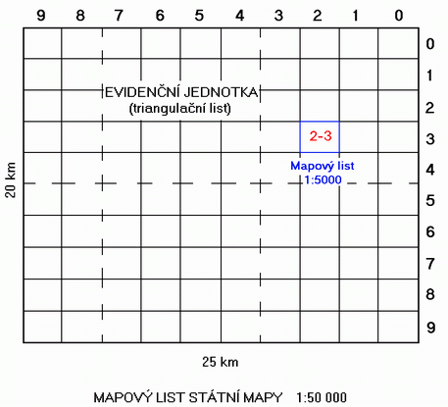

Slide 9
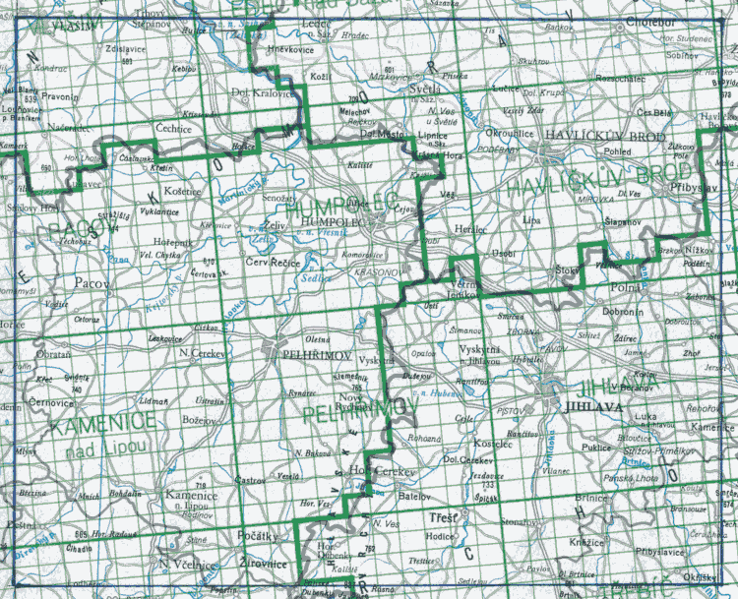
Klad mapových listů – SM 5
HUMPOLEC
6-2

Slide 10
ZM středního měřítka
vydávané od 70. let
  1991 - ZM 10 podkladem pro vznik databáze ZABAGED
pro potřeby všech státních i veřejných subjektů
vznik na základě topografického mapování území v letech 1958 – 1971
Měřítka:
1:10 000 1:100 000
1:25 000 1:200 000
1:50 000

Slide 11
Klad mapových listů
- ZM středního měřítka
klad listů vytvořen umělou konstrukcí pravidelně se sbíhajících čar, které přibližně sledují směr poledníků
vychází se z mapy 1:200 000
označení listu názvem nejvýznamnějšího bodu území (ne vždy se uvádí) a číselné označení dle rozdělení celé republiky na řádky (0-3) a sloupce (1-6) (od SZ)
př. 24 (Brno)

Slide 12
Klad mapových listů
- ZM středního měřítka
ZM 200 – název nejvýznamnějšího sídla a dvojice čísel
(vrstvy 0-3, sloupce 1-6), např. 24 Brno(nebo jen 24)

Slide 13
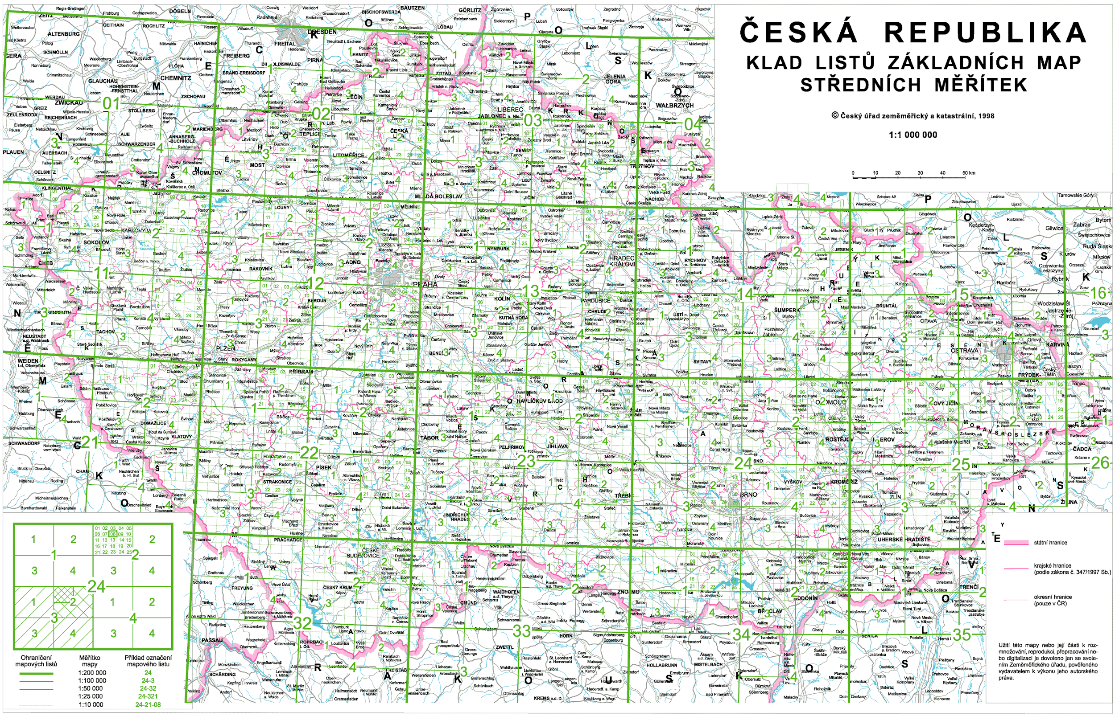
24

Slide 14
Klad mapových listů
- ZM středního měřítka
ZM 200 – název nejvýznamnějšího sídla a dvojice čísel (vrstvy
0-3, sloupce 1-6), např. Brno 24 (nebo jen 24)
ZM 100 – rozdělení ZM 200 na 4 čtverce (1-4), např. 24-1

Slide 15
24
-1

Slide 16
Klad mapových listů
- ZM středního měřítka
ZM 200 – název nejvýznamnějšího sídla a dvojice čísel
(vrstvy 0-3, sloupce 1-6), např. Brno 24 (nebo jen 24)
ZM 100 – rozdělení ZM 200 na 4 čtverce (1-4), např. 24-1
ZM 50 – rozdělení ZM 100 na 4 čtverce (1-4), např. 24-11

Slide 17
24-1
1

Slide 18
Klad mapových listů
- ZM středního měřítka
ZM 200 – název nejvýznamnějšího sídla a dvojice čísel
(vrstvy 0-4, sloupce 1-8), např. Brno 24 (nebo jen 24)
ZM 100 – rozdělení ZM 200 na 4 čtverce (1-4), např. 24-1
ZM 50 – rozdělení ZM 100 na 4 čtverce (1-4), např. 24-11
ZM 25 – rozdělení ZM 50 na 4 čtverce (1-4), např. 24-111

Slide 19
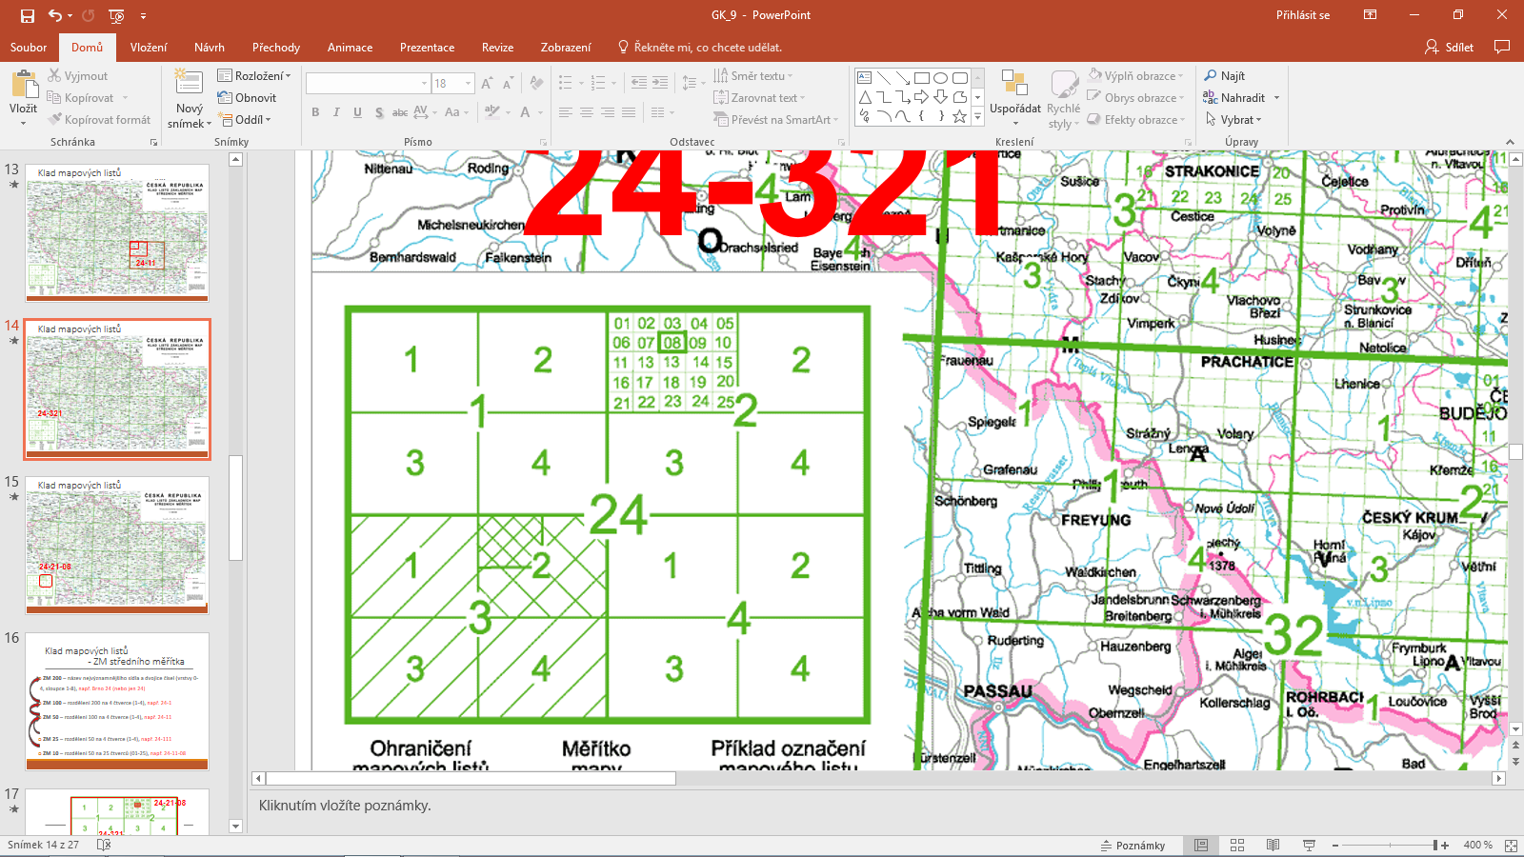
24-321
24-32

Slide 20
Klad mapových listů
- ZM středního měřítka
ZM 200 – název nejvýznamnějšího sídla a dvojice čísel
(vrstvy 0-4, sloupce 1-8), např. Brno 24 (nebo jen 24)
ZM 100 – rozdělení ZM 200 na 4 čtverce (1-4), např. 24-1
ZM 50 – rozdělení ZM 100 na 4 čtverce (1-4), např. 24-11
ZM 25 – rozdělení ZM 50 na 4 čtverce (1-4), např. 24-111
ZM 10 – rozdělení ZM 50 na 25 čtverců (01-25), např. 24-11-08

Slide 21
24-21-08
24-21

Slide 22
Klad mapových listů
- ZM středního měřítka
ZM 200 – název nejvýznamnějšího sídla a dvojice čísel (vrstvy 0-3, sloupce 1-6), např. 24 Brno (nebo jen 24)
ZM 100 – rozdělení ZM 200 na 4 čtverce (1-4), např. 24-1
ZM 50 – rozdělení ZM 100 na 4 čtverce (1-4), např. 24-11
ZM 25 – rozdělení ZM 50 na 4 čtverce (1-4), např. 24-111
ZM 10 – rozdělení ZM 50 na 25 čtverců (01-25), např. 24-11-08

Slide 23
24-21-08
24-321

Slide 24
Vojenské topografické mapy
vydávané od poč. 20. let 20. st.
vznikaly především metodou letecké fotogrammetrie (1953 - 1957)
původní souřadnicový systém S-52
přechod na zpřesněnou verzi S-42 a následně na WGS 84 → náhrada mapy 1:200 tis. mapou 1:250 tis. (JOG 250 - Joint Operational Graphic)
obsah jako základní mapy + objekty s vojenskou tematikou

Slide 25
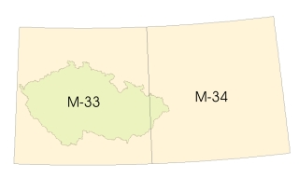
Klad mapových listů
– vojenské topografické mapy
Vychází z kladu listů Mezinárodní mapy světa v měřítku 1:1 000 000
Rozměry mapy v měřítku 1:1 000 000 jsou 6 ° zeměpisné délky (poledníkové pásy číslované 1 až 60) a 4 ° zeměpisné šířky (značí se písmeny A až V směrem od rovníku)
Území dnešní ČR leží na mapových listech M-33 a M-34

Slide 26
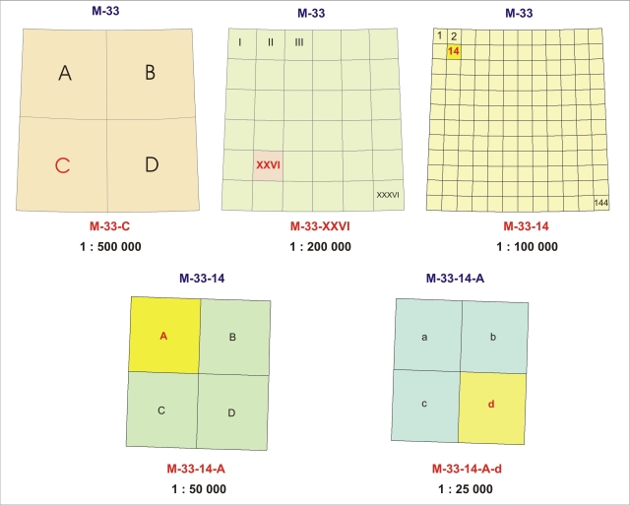
Klad mapových listů
– vojenské topografické mapy
2x2
6x6
12x12

Slide 27
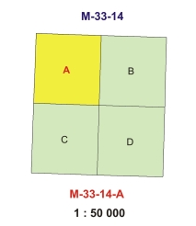
Klad mapových listů
– vojenské topografické mapy
1:50 000
Rozměry jsou:
  15′ zeměpisné délky
  10′ zeměpisné šířky
Rozdělení 1:100 000 na 2 x 2 pole (A-D)
Např. M-34-27-D
M-33-14-A

Slide 28
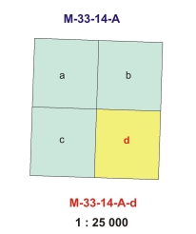
Klad mapových listů
– vojenské topografické mapy
1:25 000
Rozměry jsou:
  7′30′′ zeměpisné délky
  5′ zeměpisné šířky
Rozdělení 1:50 000 na 2 x 2 pole (a-d)
Např. M-34-27-D-b
M-33-14-A-d

Slide 29
2x2
6x6
12x12
2x2
2x2

Slide 30
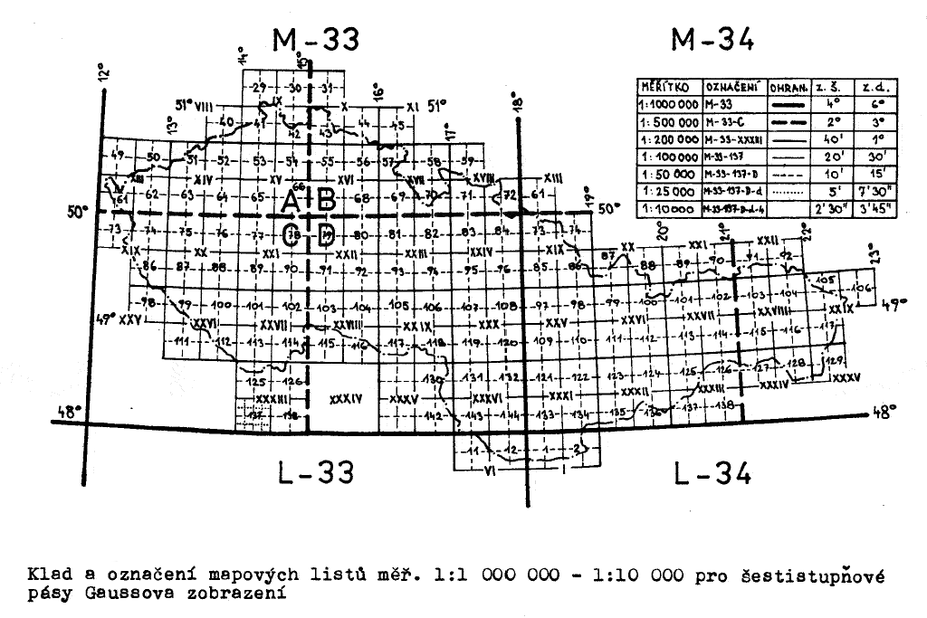

Slide 31
Zadání cvičení
a) Vyhledejte na mapách místo svého bydliště (Slováci libovolné místo v ČR) a určete nomenklaturu mapového listu v těchto mapových dílech:
  a) Topografická mapa 1 : 25 000
  b) Státní mapa 1 : 5 000
  c) Základní mapa 1 : 10 000
b) Určete druh mapového díla, měřítko a okolní (S, J, V, Z) navazující listy zadaných map (viz. seznam v ISu)
do protokolu uveďte místo a přibližné souřadnice (N, E) vašeho bydliště
nezapomeňte na úpravu protokolu, korektní citace…
na vypracování 1 týden, max 10 b.

